Slide 1

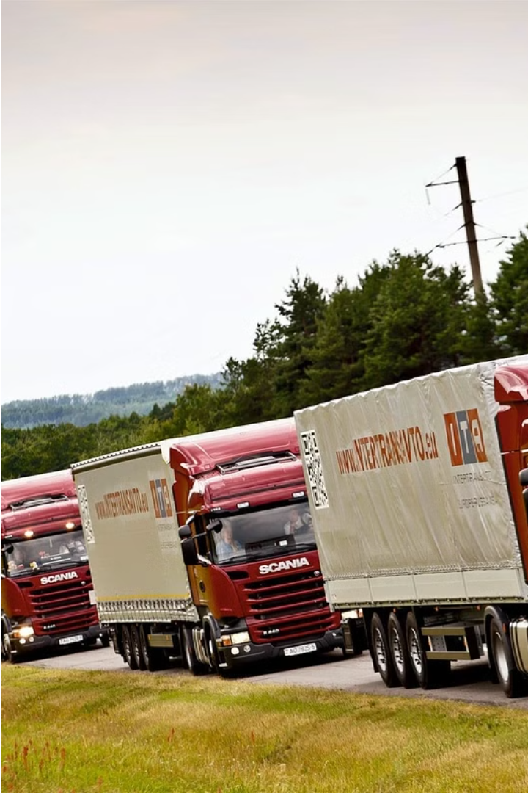
Информационная система управления грузоперевозками
Цель дипломной работы - создание информационной системы для эффективного управления грузоперевозками логистической компании "Грузоперевозки". Компания предоставляет полный комплекс транспортно-логистических услуг с 1998 года и имеет сертифицированную систему менеджмента качества по международному стандарту ISO 9001:2015.
Подготовил Хурсандзода Адхам
Руководитель: Марищук Борис Васильевич

Slide 2
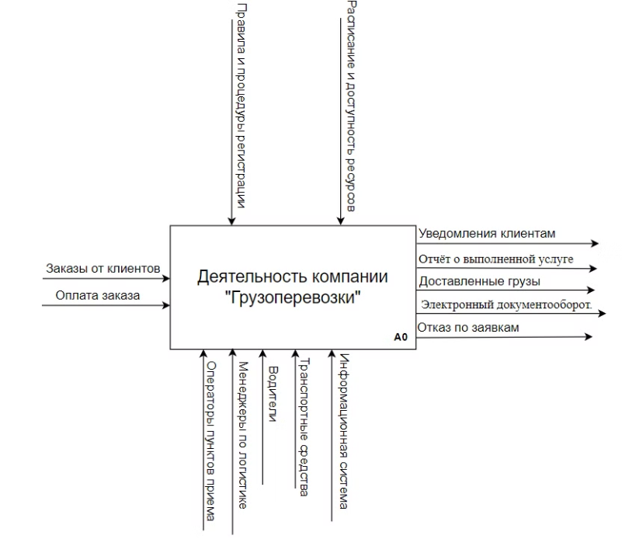
Анализ предметной области
Бизнес-процессы
Основные бизнес-процессы компании включают: прием и регистрацию заказов, обработку и планирование заказов, выполнение заказов, учет и контроль выполнения, а также управление транспортными средствами и водителями.

Slide 3




Автоматизация бизнес-процессов
Прием заказов
Планирование
Управление документами
Отчетность
Автоматизация процесса приема и регистрации заказов.
Автоматизация обработки и планирования заказов.
Автоматизация формирования отчетности и аналитики.
Автоматизация работы с документами по заказам.

Slide 4
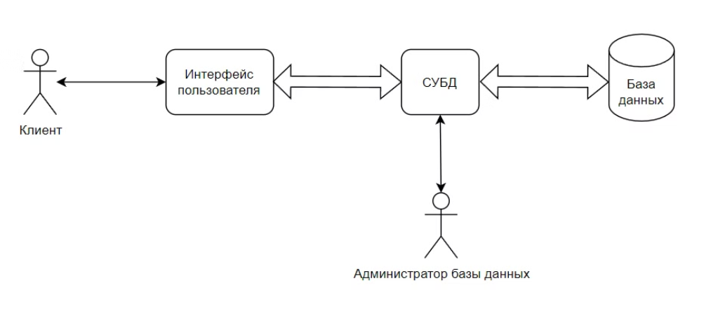
Архитектура информационной системы
Уровни архитектуры
Клиентский интерфейс
Бизнес-логика и БД
Информационная система будет построена на основе многоуровневой модели, включающей три основных компонента: клиентский интерфейс, бизнес-логику и базу данных.
Бизнес-логика будет реализовывать основные процессы управления грузоперевозками, а база данных - хранить всю необходимую информацию.
Клиентский интерфейс обеспечит удобный доступ к функциям системы для сотрудников компании, включая менеджеров по логистике.

Slide 5
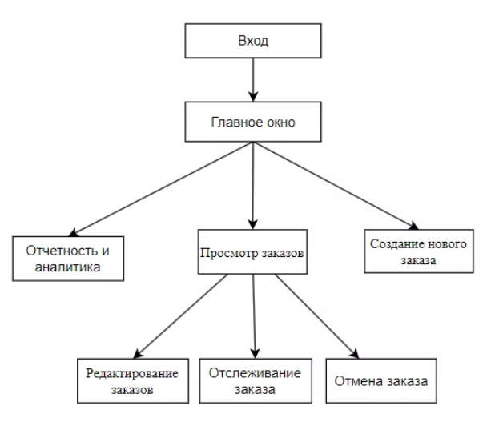
Карта управления интерфейса для менеджера
Создание заказа
Просмотр заказов
Редактирование заказов
Отчетность
Менеджер по логистике сможет создавать новые заказы на перевозку грузов.
Менеджер сможет просматривать список всех существующих заказов.
Менеджер сможет редактировать параметры и статус существующих заказов.
Менеджер получит доступ к развитой системе отчетности и аналитики по грузоперевозкам.
1
2
3
4

Slide 6

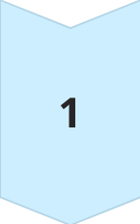


Требование к инаформационной системе
Точность данных
Повышение точности и полноты данных о грузоперевозках.
Доступность
Обеспечение доступности данных для сотрудников компании.
Безопасность
Гарантия конфиденциальности и безопасности данных.

Slide 7
Преимущества для клиентов
Сохранность груза
Удобство заказа
Координация перевозок
Клиенты могут быть уверены в сохранности своего груза благодаря сертифицированной системе менеджмента качества.
Клиенты могут оформлять заказы на перевозку по телефону или в пунктах приема и выдачи.
Наличие пунктов приема в разных городах позволяет эффективно координировать и управлять грузоперевозками.

Slide 8

Экономическая эффективность
1
Годовой эффект
2
Эффективность затрат
Внедрение ИС обеспечит годовой экономический эффект в размере 2 360 000 рублей.
Эффективность единовременных затрат на внедрение системы составит 97,6%.
3
Срок окупаемости
Срок окупаемости единовременных затрат на внедрение ИС - 1,02 года.

Slide 9
Заключение
Внедрение информационной системы управления грузоперевозками позволит компании "Грузоперевозки" автоматизировать ключевые бизнес-процессы, повысить эффективность работы, снизить затраты и обеспечить высокое качество и надежность предоставляемых услуг. Это приведет к значительному экономическому эффекту и быстрому возврату инвестиций.

Slide 10
Спасибо за внимание

